Slide 1
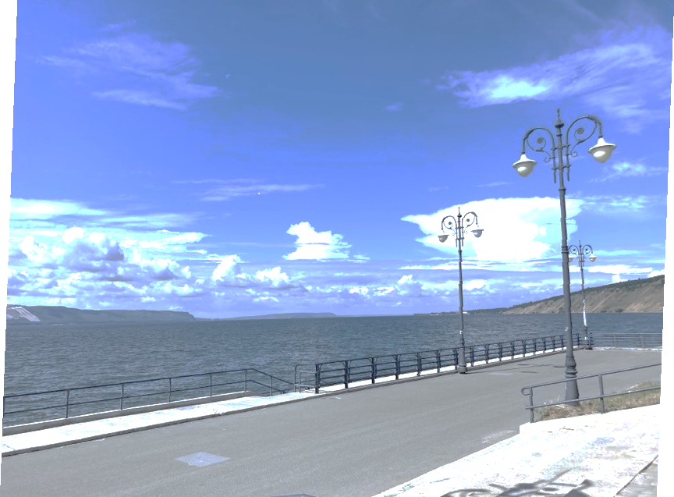
Администрация
городского округа Тольятти
ДЕПАРТАМЕНТ ГОРОДСКОГО ХОЗЯЙСТВА
Проект бюджета на 2025 год

Slide 2
Цель и ресурсное обеспечение
Цель - Цель: Обеспечение реализации государственной и муниципальной политики в сфере городского хозяйства, направленной на обеспечение надежного, эффективного его функционирования и развития на территории городского округа Тольятти.
Ресурсное обеспечение
Департаменту городского хозяйства администрации на 2025 год доведен предельный объем бюджетных средств в сумме 1 780 411 тыс. руб.
2

Slide 3
Распределение финансирования по видам расходов:
3

Slide 4
Распределение финансирования, в том числе по муниципальным программам:
Наименование | Предварительное распределение бюджетных ассигнований на 2025 год, тыс.руб.
МП «Защита населения и территорий от чрезвычайных ситуаций в мирное и военное время, обеспечение первичных мер пожарной безопасности и безопасности людей на водных объектах в городском округе Тольятти на 2021 - 2025 годы» | 18 940
МП «Охрана, защита и воспроизводство лесов, расположенных в границах городского округа Тольятти, на 2024-2030 годы» | 62 430
МП «Капитальный ремонт многоквартирных домов городского округа Тольятти на 2024-2028 годы» | 10 503
МП «Ремонт помещений, находящихся в муниципальной собственности городского округа Тольятти, на 2023-2027 годы» | 100
МП «Содержание и ремонт объектов и сетей инженерной инфраструктуры городского округа Тольятти на 2023 -2027 годы» | 637 141
МП «Охрана окружающей среды на территории городского округа Тольятти на 2022-2026 годы» | 74 367
МП "Благоустройство территории городского округа Тольятти на 2025-2030 годы» | 930 720
Другие вопросы в области жилищно-коммунального хозяйства | 46 210
Итого | 1 780 411
4

Slide 5
Распределение финансирования, в том числе по муниципальным программам:
5

Slide 6
МП «Защита населения и территорий от чрезвычайных ситуаций в мирное и военное время, обеспечение первичных мер пожарной безопасности и безопасности людей на водных объектах в городском округе Тольятти на 2021 - 2025 годы»
Предельный объем финансирования на 2025 год - 18 940 тыс.руб.
6

Slide 7
МП «Охрана, защита и воспроизводство лесов, расположенных в границах городского округа Тольятти, на 2024-2030 годы»
Предельный объем финансирования на 2025 г. - 62 430 тыс.руб.
7

Slide 8
МП «Ремонт помещений, находящихся в муниципальной собственности городского округа Тольятти, на 2023-2027 годы»
МП «Капитальный ремонт многоквартирных домов городского округа Тольятти
на 2024-2028 годы»
Предельный объем финансирования на 2025 год – 10 603 тыс. руб.
8

Slide 9
МП «Содержание и ремонт объектов и сетей инженерной инфраструктуры городского округа Тольятти на 2023 -2027 годы»
9

Slide 10
МП «Охрана окружающей среды на территории городского округа Тольятти на 2022-2026 годы»
Предельный объем финансирования на 2025 год – 74 367 тыс.руб.
10

Slide 11
МП «Благоустройство территорий городского округа Тольятти на 2025-2030 годы»
Предельный объем финансирования на 2025 г. - 930 720 тыс.руб.
11

Slide 12
Другие вопросы в области жилищно-коммунального хозяйства
Помимо программных мероприятий, в 2025 году планируются непрограммные расходы в размере 46 210 тыс. руб.
12

Slide 13
БЛАГОДАРИМ
ЗА
ВНИМАНИЕ!

